Slide 1
Solving Shortest Common Supersequence Problem Using Artificial Bee Colony Algorithm ​
Mustafa M. Noaman and Ameera S. Jaradat Int. J. ACM Jordan, Volume 2 (3) (2011), pp. 180-185
Presenter:Chien-Ting Lee
Date: June 28, 2022

Slide 2
Abstract
The idea behind this work is to solve the Shortest Common Supersequence by using Artificial Bee Colony (ABC) Algorithm. This algorithm is considered as one of the newest nature-inspired swarm-based optimization algorithms and has a promising performance. Shortest Common Supersequence is a classical problem in the field of strings and it is classified as NP-Hard problem. Many algorithms were used to solve this problem, Such as Genetic algorithms, Majority Merge algorithm and Ant Colony algorithm. The project uses Artificial Bee Colony Algorithm to provide a scalable solution to the Shortest Common Supersequence problem. The algorithm evaluation showed promising results.
Notes:
et cetera

Slide 3
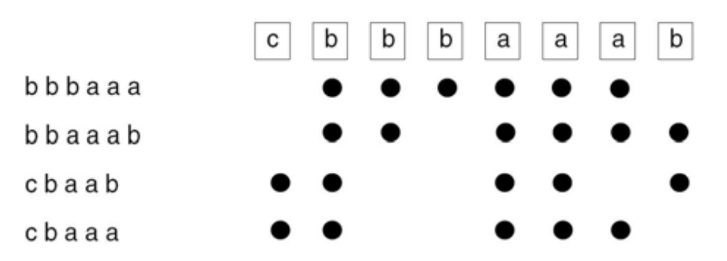
Shortest Common Supersequence problem (SCS or SCSP)
Notes:
給定一組字串

Slide 4
Artificial Bee Colony (ABC) Algorithm
食物源=>優化問題的可行解。
僱用蜂:一個僱用蜂對應一個食物源，發現食物源信息並以一定機率的機率與跟隨蜂分享。
跟隨蜂:跟隨蜂依據僱用蜂傳遞的信息，在食物源附近搜索新食物源，並進行貪婪選擇。
偵查蜂:尋找新的食物源
Notes:
生物學家觀察蜜蜂採食行為而來的，採集到花蜜的蜜蜂，返回到蜂巢後，通過“８ 字舞”的形式與同伴交流蜜源信息。跳“８ 字舞”的持續時間與蜜源的質量成正相關，跟隨蜂根據觀察到的舞蹈選擇蜜源進行採蜜。

Slide 5
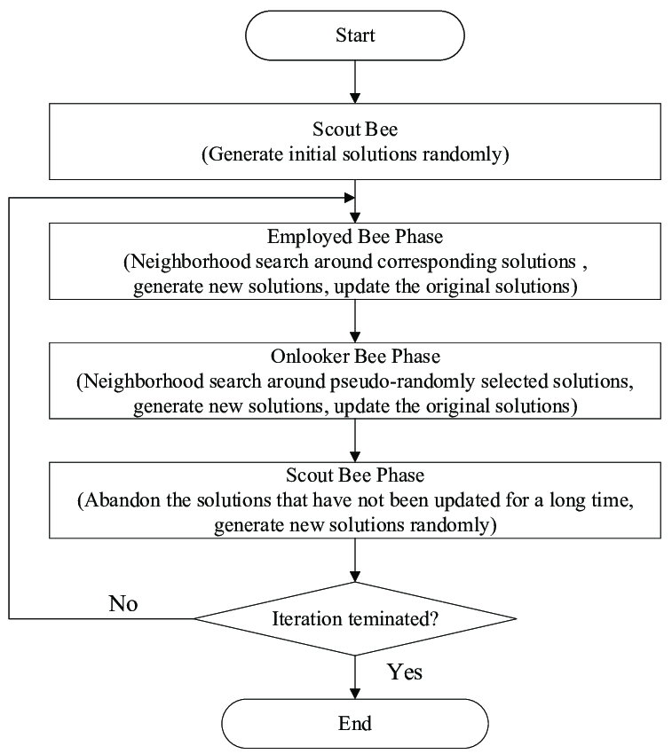
Artificial Bee Colony (ABC) Algorithm
Notes:
偵察蜂
（隨機生成初始解）
僱傭蜂階段
（圍繞相應解決方案進行鄰域搜索，生成新的解決方案，更新原來的解決方案）
圍觀蜂階段
（圍繞偽隨機選擇的解決方案進行鄰域搜索，生成新的解決方案，更新原來的解決方案）
偵察蜂階段
（放棄長時間未更新的解決方案，隨機生成新的解決方案）

Slide 6
ABC-SCS(Proposed Approach)
Step 1: calculate alphabet number & frequencies
L = {APLY, DUHA, LADP}

Slide 7
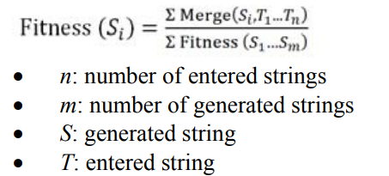

ABC-SCS
Step 2:Random generation new solution for each worker bee
Step 3:計算fitness
Step 4:各解的fitness與平均fitness比較，在下一輪排除較差 解
Step 5:重複步驟，直到迭代次數到達。
Notes:
計算產生的字串與各個輸入字串最多有多少字順序相同

Slide 8
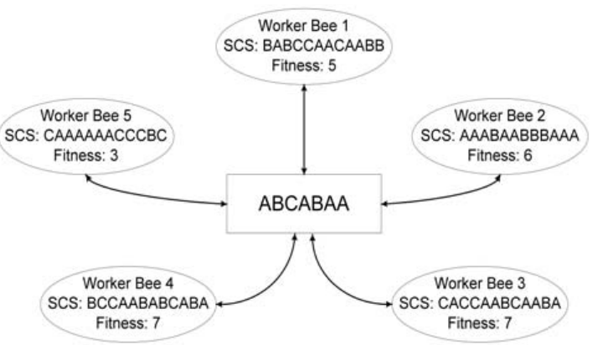
ABC-SCS
Average=5.6 worker bees 1 & 5 regenerate SCS and compute fitness values.
Notes:
計算產生的字串與各個輸入字串最多有多少字順序相同

Slide 9
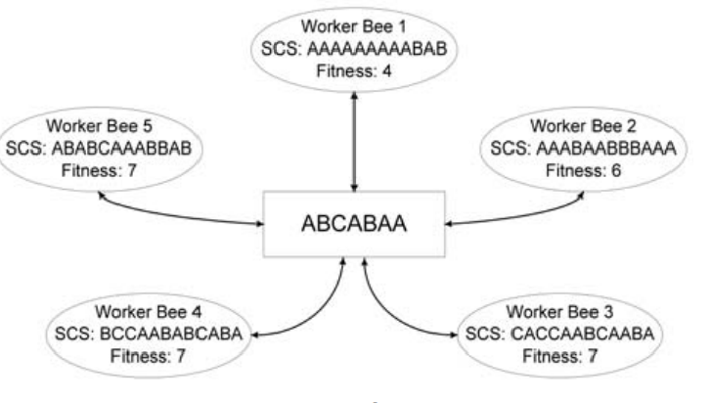
ABC-SCS
Average=6.2 worker bees 1 & 2 regenerate SCS and compute fitness values.
Notes:
計算產生的字串與各個輸入字串最多有多少字順序相同

Slide 10
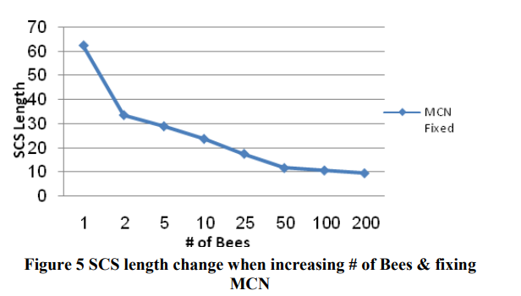
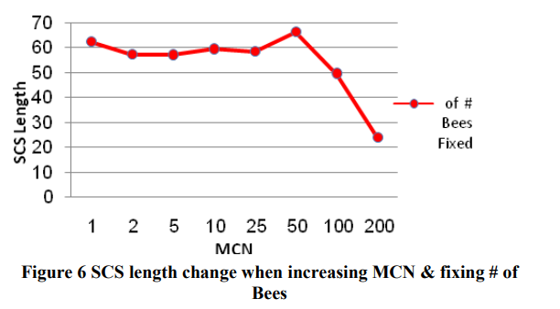
Experimental Results
Notes:
20次平均結果
蜜蜂數量與cycle數量越多造成SCS長度減少

Slide 11
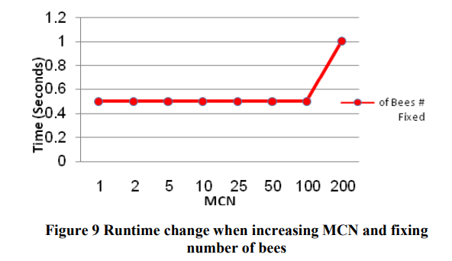
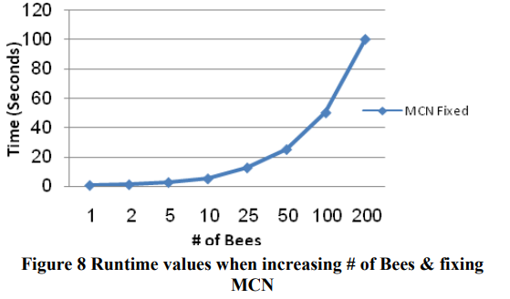
Experimental Results
Notes:
20次平均結果
cycle數量的增加 蜜蜂數量增加 影響運行時間
蜜蜂數量增加會影響較多的時間

Slide 12
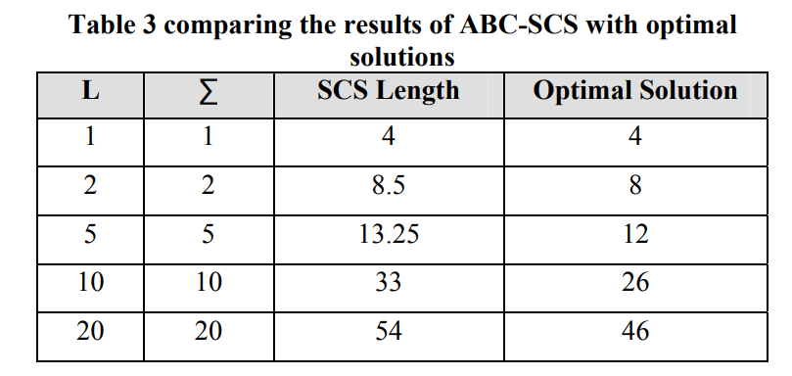
Experimental Results
Notes:
字串數量和字母種類在1-5時，此論文提出的方法還算不錯
但在超過5時性能下降，離最優解有一段的距離。

Slide 13
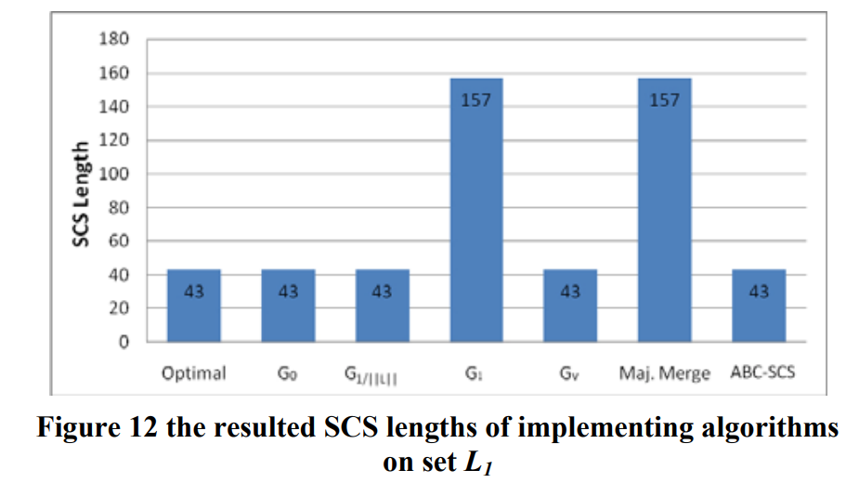
Experimental Results
Number of Bees = 100 Maximum Cycle Number = 100
String 1= a⁴⁰ String 2= ba³⁹
String 3= bba³⁸ String 4= bbba³⁷
Notes:
他測試了一些載別篇論文裡表現比較差字串輸入

Slide 14
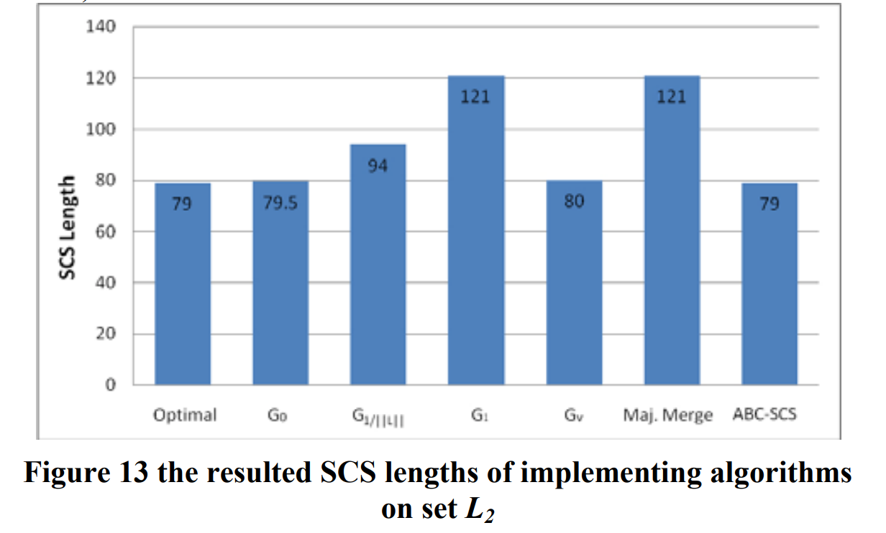
Experimental Results
String 1= a⁴⁰ String 2= b¹³a²⁷
String 3= b²⁶a¹⁴ String 4= b³⁹a

Slide 15
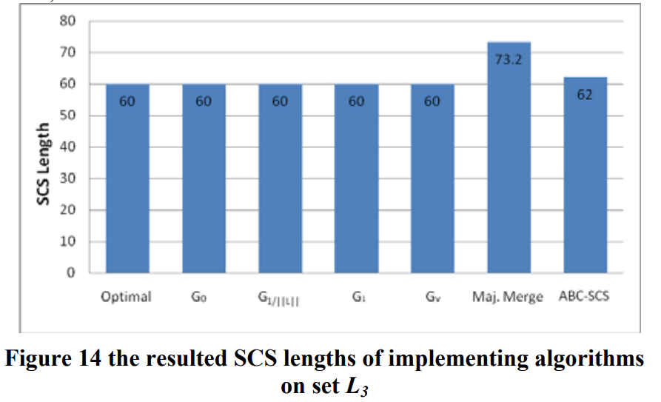
Experimental Results
String 1= a²⁰b²⁰ String 2= b²⁰c²⁰

